Slide 1
Géza fejedelemsége és Szent István államszervező tevékenysége

Slide 2
Előzmények
A X. század végén a magyarság válaszút elé került: fennmaradás vagy pusztulás.
Csatlakozás a keresztény, feudális Európához biztosította a megmaradást.

Slide 3
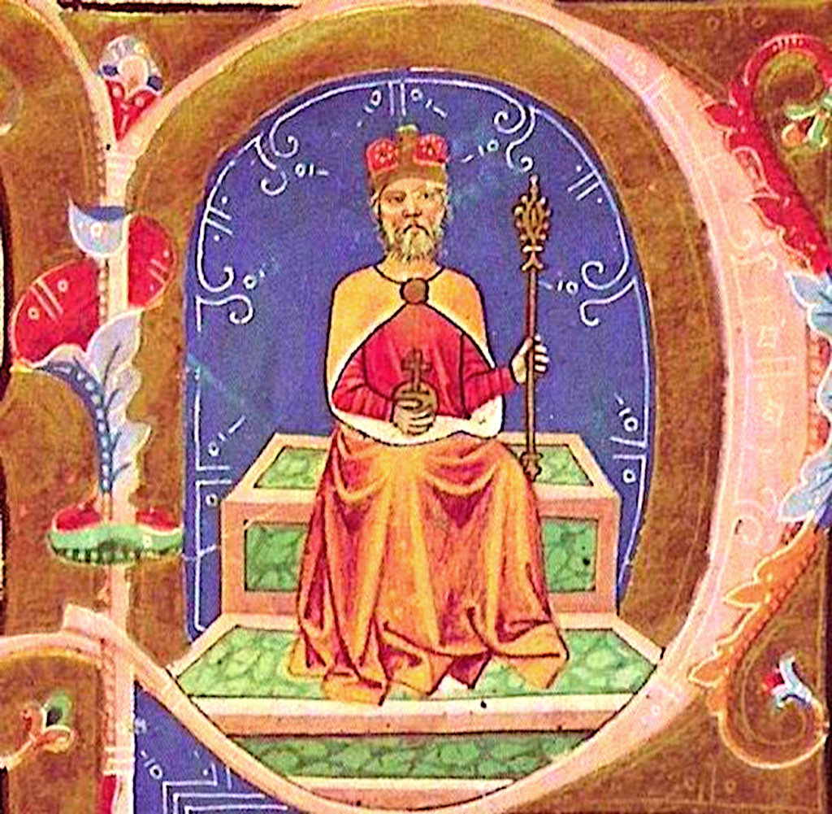
Géza fejedelem
970-ben került hatalomra.
972-ben küldött követeket a bajor uralkodónak a kereszténység terjesztése érdekében.
Fiát, Vajkot (későbbi Istvánt) összeházasította Gizella bajor hercegnővel.
Bevezette a Nyugat-Európában használt utódlási rendszert.

Slide 4
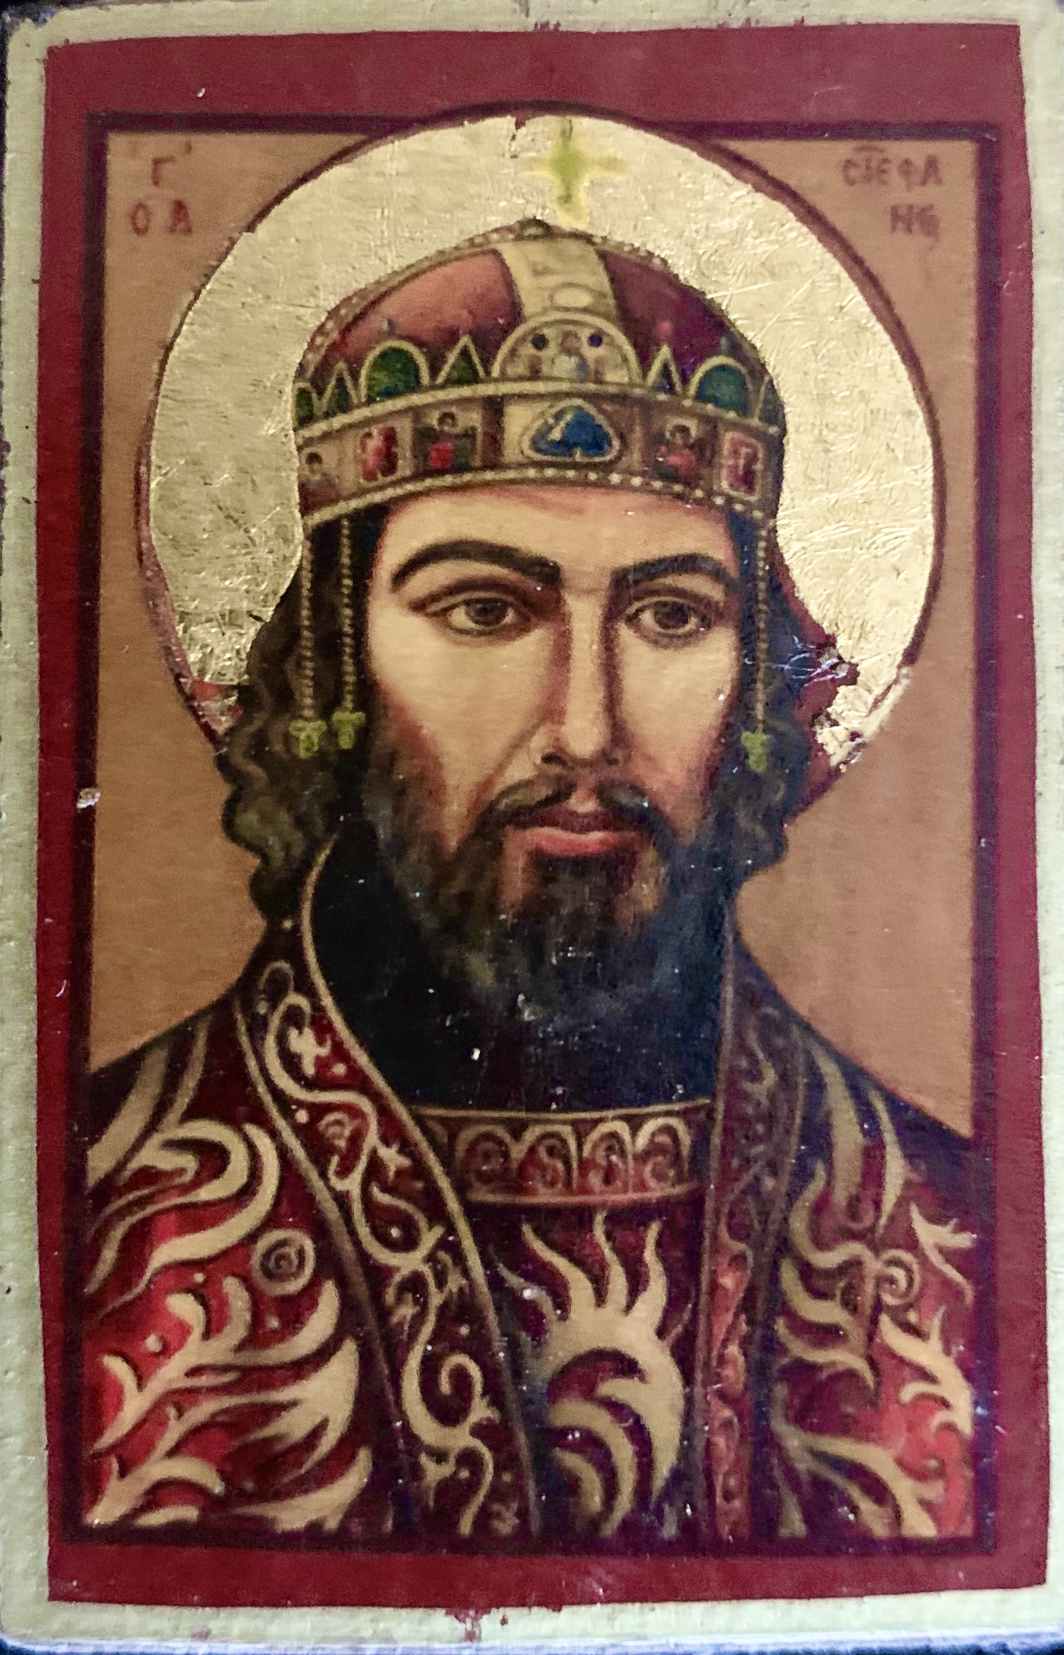
Szent István
997-ben vette át a hatalmat.
Legyőzte Koppányt, aki hatalomra tört.
Megkoronáztatta magát II. Szilveszter pápa támogatásával.
Egyházrendszer kiépítése és törvények bevezetése.

Slide 5
Egyházrendszer kiépítése és a közigazgatás
10 egyházmegyét és püspökséget alapított, közülük Esztergom érseki rangot kapott.
Bevezette a tizedadót és kötelezővé tette a templomba járást.
Templomok építése és böjt kötelezővé tétele.
Vármegyékbe osztotta az országot, minden központba egy vár épült.
Az ispánok feladata az adószedés, törvénykezés és katonai ügyek intézése volt.
Nádori pozíció létrehozása István uralkodása alatt.

Slide 6
Az utódlás kérdése
Imre herceget szánta utódjának, de ő korán elhunyt.
István egy rokonát, Vazult megvakíttatta merénylettervezés miatt.
Orseolo Pétert jelölte utódjának, aki királyi neveltetésben részesült.

